Slide 1

TRƯỜNG TIỂU HỌC ĐẠI ĐỒNG
Đạo đức – Lớp 5
Em yêu hòa bình
( Tiết 2).

Slide 2
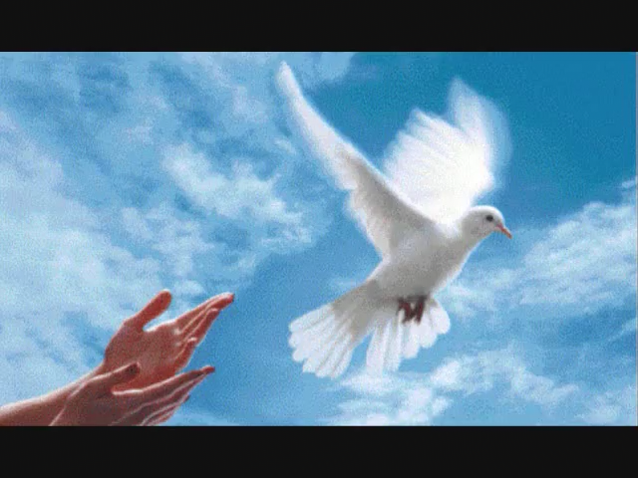

Slide 3
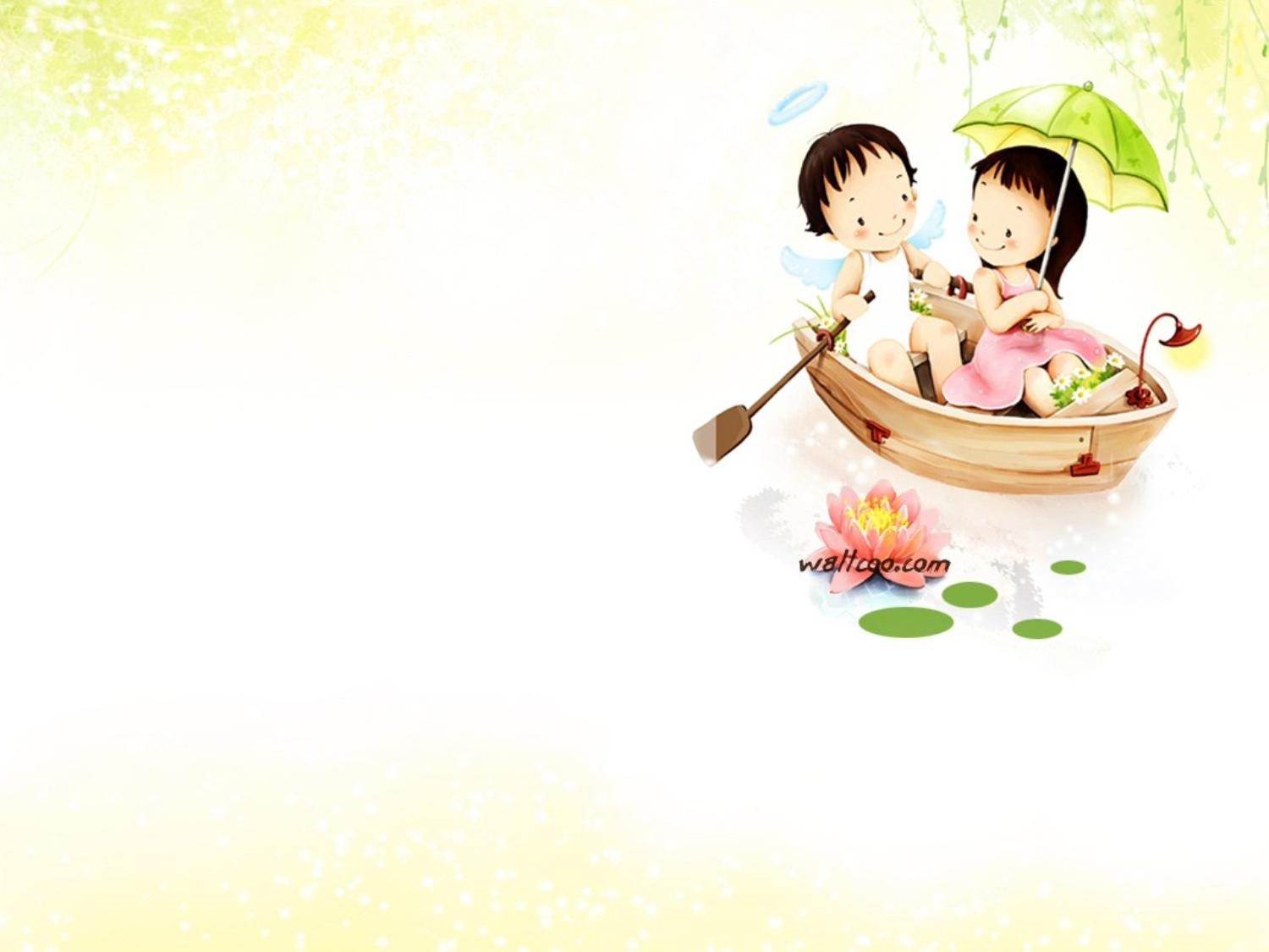
KHỞI ĐỘNG
Nối mỗi ý ở cột A với ý ở cột B để thành câu hoàn chỉnh.

Slide 4
A
1. Hòa bình mang lại
2. Mọi trẻ em đều có quyền
3. Bảo vệ hòa bình là
4. Trẻ em cũng có trách nhiệm tham gia
B
a. trách nhiệm của toàn nhân loại.
b. các hoạt động vì hòa bình phù hợp với khả năng.
c. cuộc sống ấm no, hạnh phúc cho con người.
d. được sống trong hòa bình.

Slide 5

Kể tên những hoạt động vì hoà bình mà em biết.

Slide 6
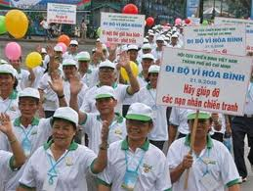
Đi bộ vì hoà bình

Slide 7
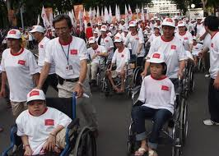
Đi bộ đồng hành vì nạn nhân chất độc da cam

Slide 8
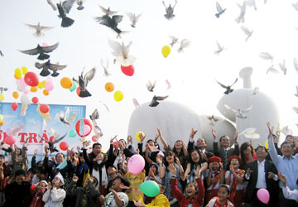
Thả bồ câu xây dựng vườn chim Hòa Bình

Slide 9
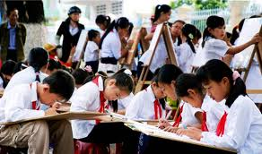
Vẽ tranh về chủ đề “Em yêu hoà bình”

Slide 10
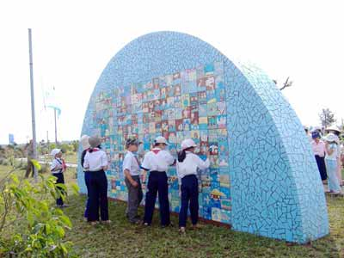
Vẽ tranh với chủ đề Hòa bình bằng gạch lớn nhất Việt Nam.

Slide 11
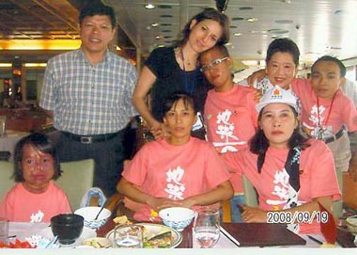
Những nạn nhân chất độc da cam
của Đà Nẵng đến Singapore tham dự
các hoạt động kêu gọi vì hòa bình.

Slide 12
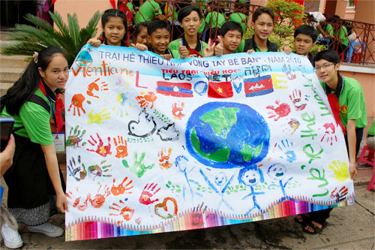
Trại hè giao lưu thiếu nhi quốc tế
Việt – Lào – Campuchia

Slide 13
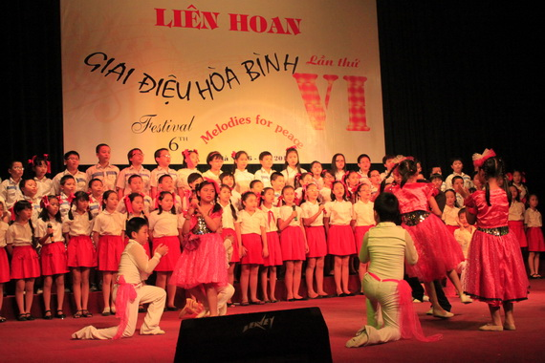
Liên hoan “ Giai điệu Hòa bình” tại Nhà hát Lớn Hà Nội

Slide 14
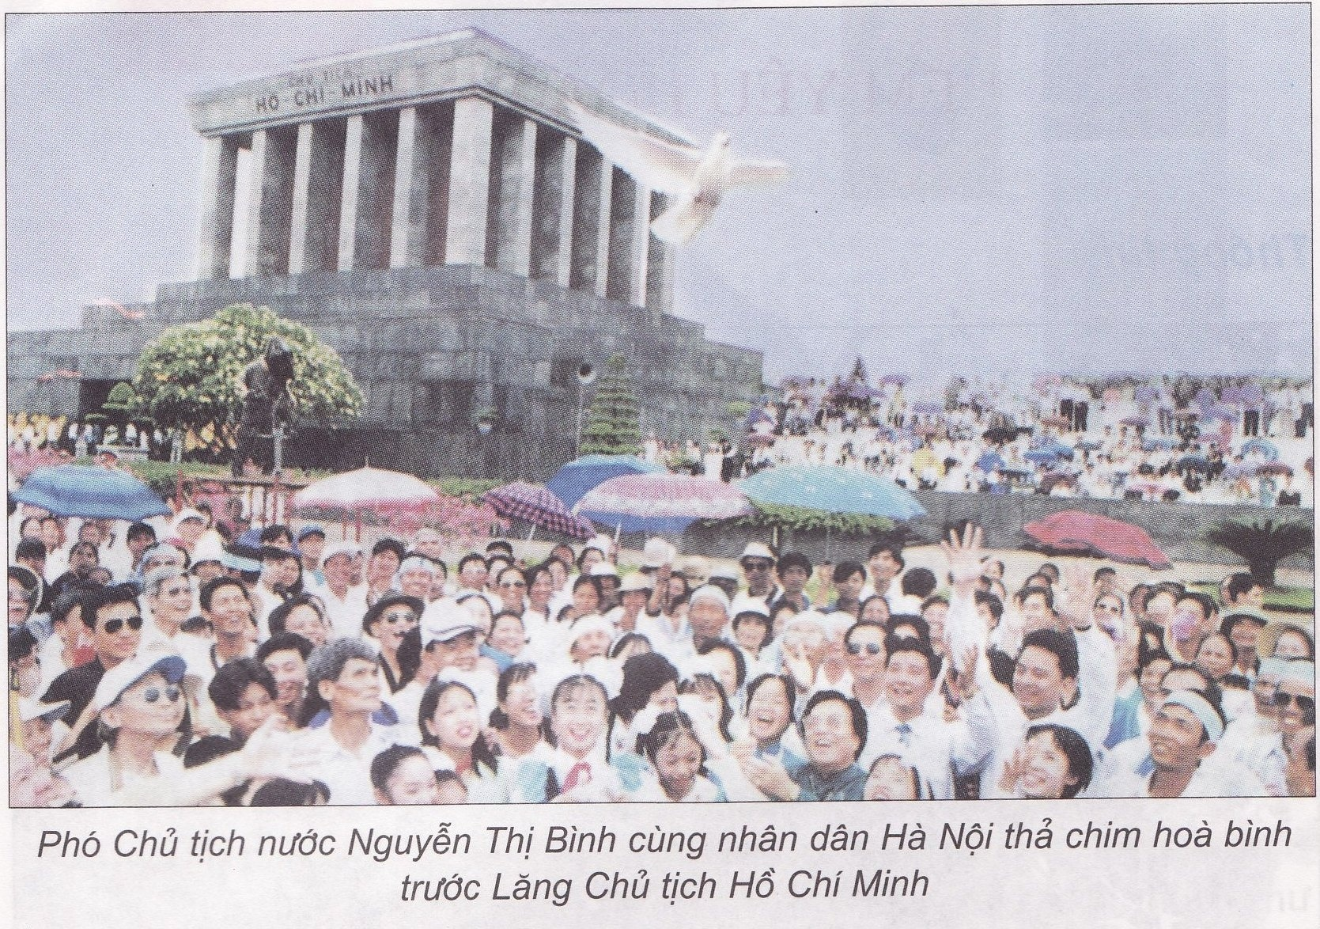

Thả chim hòa bình

Slide 15
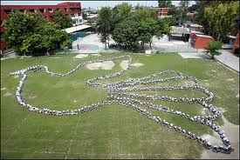
Xếp thành chim bồ câu biểu tượng
cho hòa bình

Slide 16
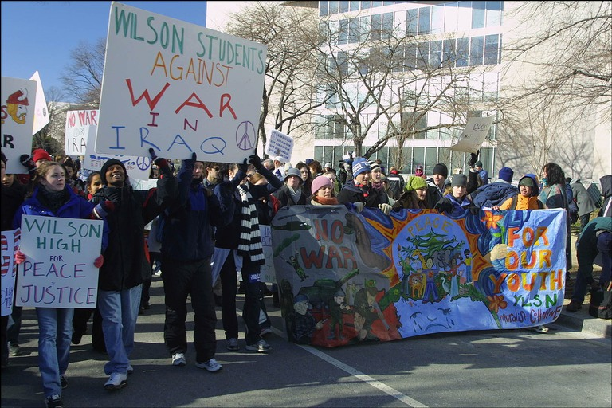
Sinh viên I-rắc biểu tình chống chiến tranh

Slide 17
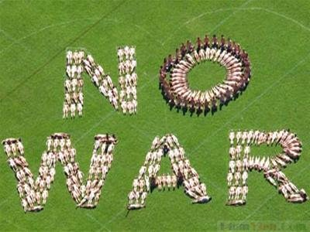
Biểu tình, xếp chữ để ủng hộ một thế giới hoà bình, không có chiến tranh

Slide 18

Thiếu nhi và nhân dân ta
cũng như các nước đã tiến hành
nhiều hoạt động để bảo vệ
hòa bình, chống chiến tranh.

Slide 19

Đạo đức
EM YÊU HÒA BÌNH
(Tiết 2)

Slide 20


THỬ TÀI
SỨ GIẢ HÒA BÌNH

Slide 21

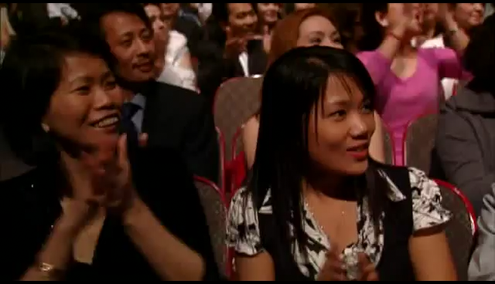

Slide 22
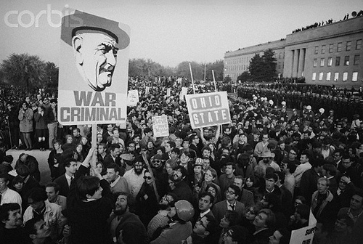
Người dân Mỹ phản đối cuộc chiến tranh Việt Nam

Slide 23
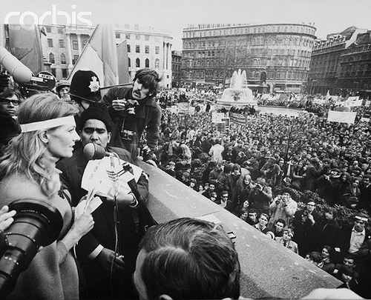
Nữ diễn viên xinh đẹp người Anh
Vanessa Redgrave đang phát biểu
trước 20.000 người biểu tình tại
Quảng trường Trafalgar (London)
phản đối cuộc chiến tranh Việt Nam
của đế quốc.

Slide 24
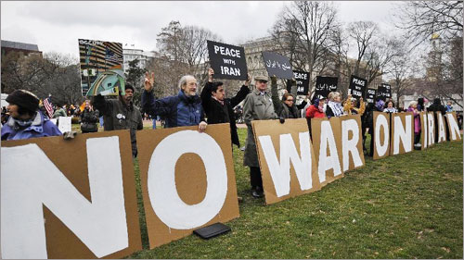
Người dân Mỹ phản đối cuộc chiến tranh Iran

Slide 25
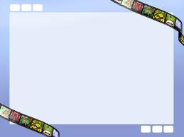
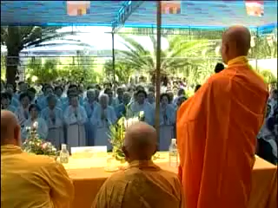
11 - 6 - 1963

Slide 26
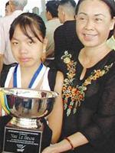
Một bé gái Việt Nam 12 tuổi đoạt giải
“Thơ vì hòa bình” quốc tế 2004
Hoàng Lê Quỳnh Như(sinh 20-1-1992)

Slide 27


Chúng ta tích cực tham gia
các hoạt động bảo vệ hòa bình,
chống chiến tranh do nhà trường,
địa phương tổ chức.

Slide 28
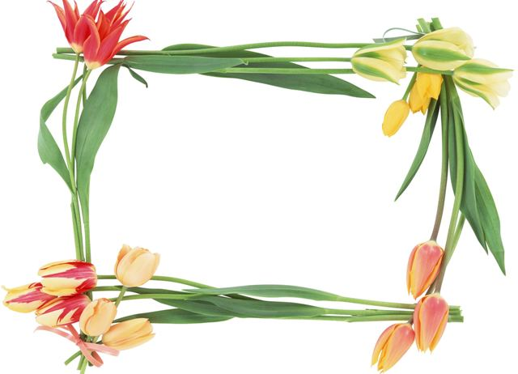
Vẽ cây hoà bình

Slide 29
-Rễ cây: là các hoạt động bảo vệ
hòa bình, chống chiến tranh,
là các việc làm, các ứng xử
thể hiện tình yêu hòa bình trong
sinh hoạt hằng ngày.
Hoa, quả, lá cây: là những điều
tốt đẹp mà hòa bình đã mang lại
cho trẻ em nói riêng và mọi người
nói chung.

Slide 30
Trẻ được đến trường
HÒA
BÌNH
Chống chiến tranh

Slide 31
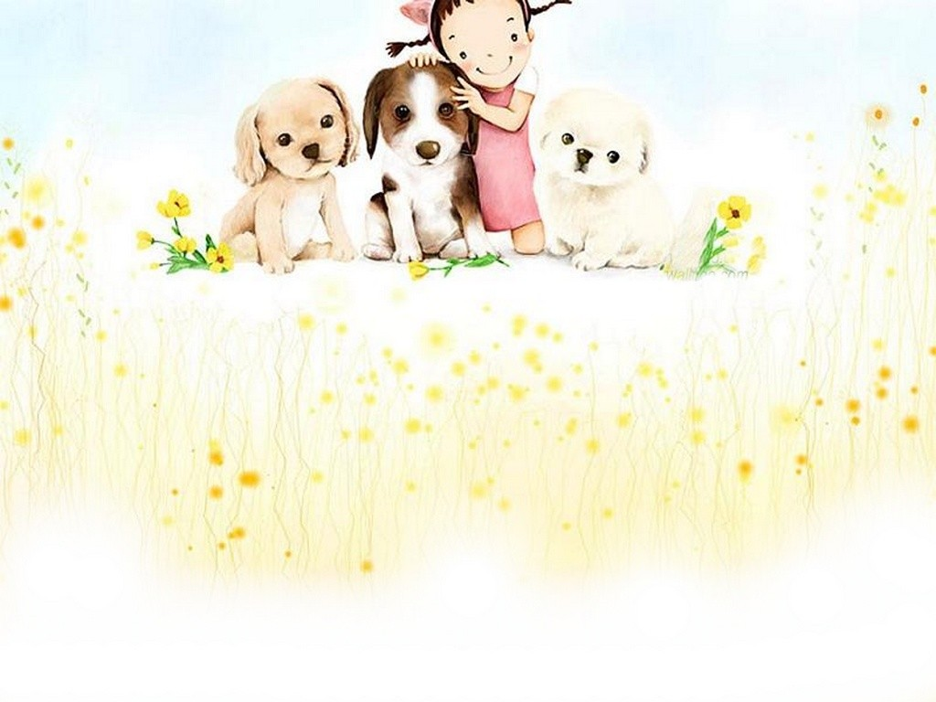
Những hành động, việc làm thể hiện lòng yêu hòa bình trong cuộc sống hằng ngày

Slide 32

Biết thương lượng, đối thoại để giải quyết mâu thuẫn.
Đoàn kết, hữu nghị với mọi người.
Biết quan tâm, chia sẻ nỗi đau của người khác.

Slide 33

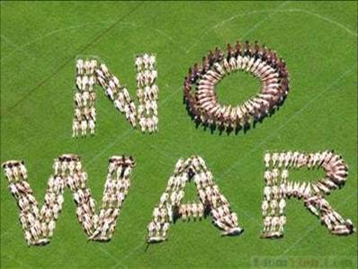
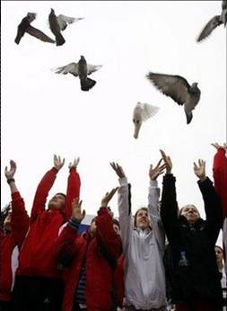

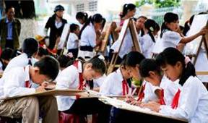
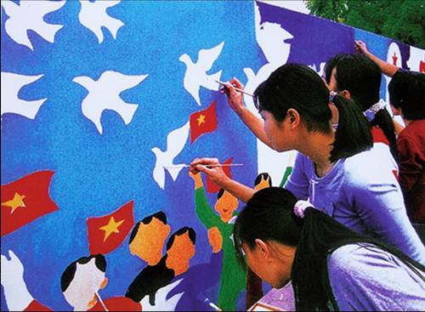
Hoạt động vì hòa bình

Slide 34
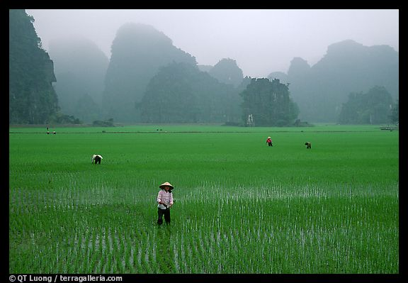

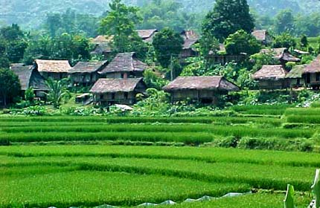
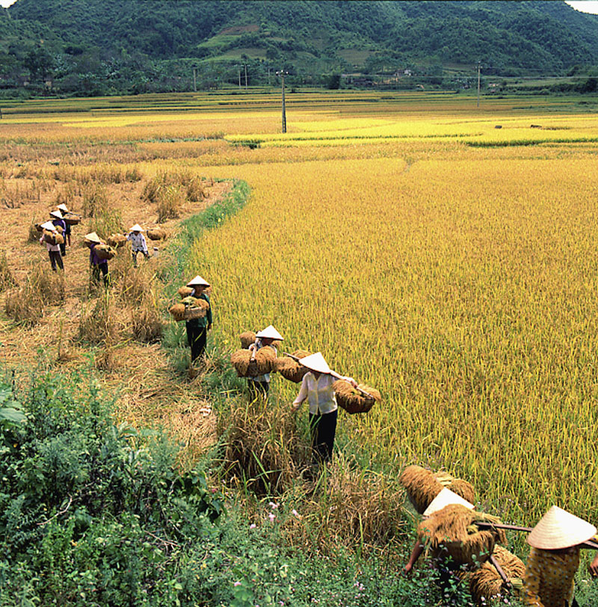
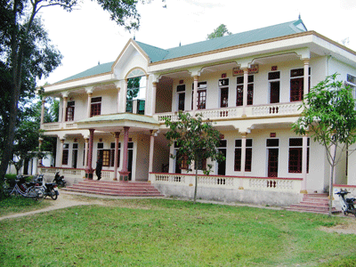
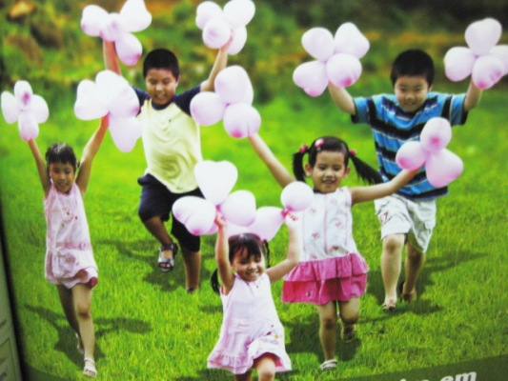
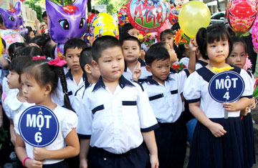
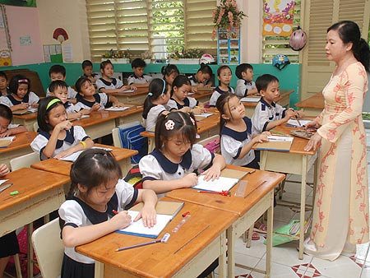
Điều kì diệu của hòa bình

Slide 35

Hòa bình mang lại cuộc sống
ấm no, hạnh phúc cho trẻ em
và mọi người. Song để có
hòa bình, mỗi người chúng ta
cần phải thể hiện tinh thần
hòa bình trong cách sống
và ứng xử hằng ngày; đồng thời
cần tích cực tham gia các
hoạt động để bảo vệ hòa bình,
chống chiến tranh.

Slide 36
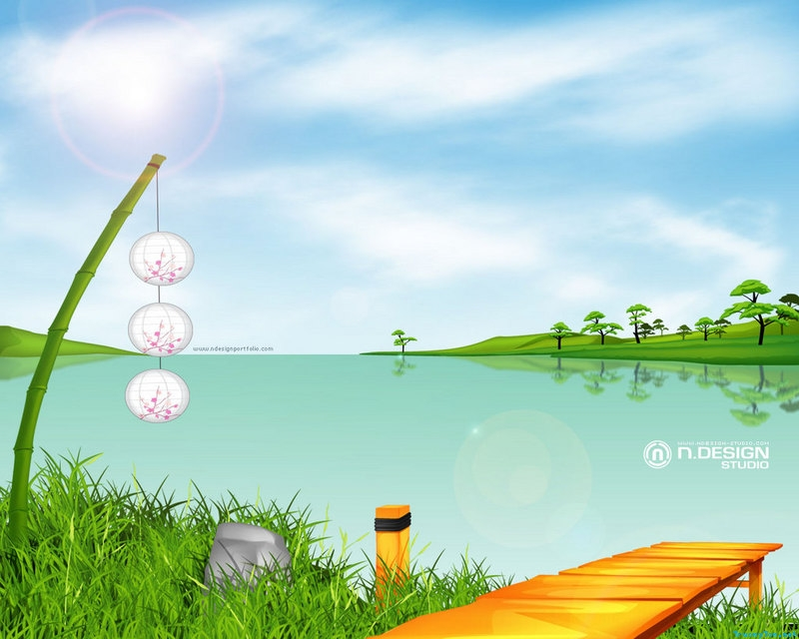



Chúc các em chăm ngoan
học tốt!

